Slide 1
“Propuesta de mejora de sistema experto“ Resultados.
Equipo 6

Slide 2
¿Qué se propone hacer?
El plan de mejora del sistema se basa en la implementación de una red neuronal, esta red neuronal puede identificar patrones faciales a través de datos biométricos utilizando una Red neuronal convolucional, (MTCNN).

Slide 3
Antecedentes / contexto
El sistema ya fue implementado por mi (David Jacobi), este sistema fue un proyecto de implementación de la redes neuronales para el aprendizaje de sistemas expertos, en mi investigación y desarrollo del sistema tuve la oportunidad de observar y identificar problemas relacionados con la eficacia del sistema, pues depende de muchos factores físicos y naturales para el optimo desempeño del sistema, por ejemplo me di cuenta que un cambio de iluminación puede ser la diferencia entre una identificación de patrones biométricos en el sistema experto, pude observar cambios del 30% aproximadamente

Slide 4
problema que sea desea resolver
Mejorar la eficacia de reconocimientos de patrones faciales utilizando datos biométricos, adaptando un sistema viejo, “que una red neuronal pueda identificar caras incluso con tapabocas”
La implementación de un sistema antiguo, puede conllevar de ciertas limitaciones de a cuerdo con el grado de actualización del mismo, por ejemplo el sistema cuenta con una versión de Python 3.9, esta versión corresponde un grado significativo si es que se quiere actualizar correctamente el sistema a una nueva generación, pero de poder lograr un grado optimo de desempeño del sistema podremos comprender la estructura de las redes neuronales y la implementación de sistemas expertos, dejándonos un alto valor de conocimientos para futuros proyectos

Slide 5
herramientas se utilizarán
Se utiliza el lenguaje de programación Python, el sistema fue programado en Python 3.9 (se esta actualizando a Python 3.10), utilizaremos un IDE llamado pycharm, este entorno de desarrollo grafico nos ayudara a implementar correctamente las librerías especializadas de redes neuronales

Slide 6
Metodología
Utilizaremos una metodología de entrenamiento para la red neuronal, esto comprende de 2 bases de datos para entrenarla, una donde tenga las imágenes del usuario con tapabocas y el otro no.
Metodología CRISP-DM
Fase I. Business Understanding. Definición de necesidades del cliente final (comprensión del negocio)
Fase II. Data Understanding. Estudio y comprensión de los datos
Fase III. Prepara los datos
Fase IV. Modeling. Modelado
Fase V. Evaluation. Evaluación (obtención de resultados)
Fase VI. Deployment. Despliegue (puesta en producción)

Slide 7
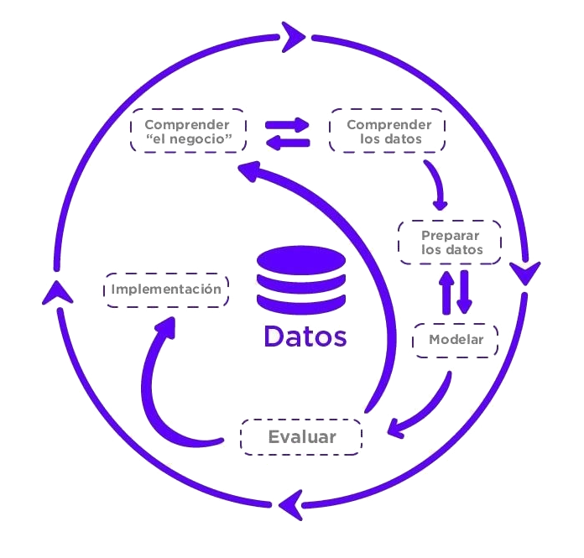
El modelo de CRISP-DM
ETAPAS

Slide 8
Objetivos Específicos (Actividades Concretas):
Preparar una interfaz grafica simple y amigable para que el usuario no se complique con la entrada de datos.
evaluar la eficacia antes y después de la implementación de mejora del sistema.
Sintetizar. Datos biométricos simples, estos comprenden de una simple foto del rostro identificando patrones y expresiones.
medir un umbral de aceptación de la red neuronal, teniendo en cuenta cual porcentaje es aceptable en un entorno real donde se necesite aplicar.
comparar los diferentes valores que obtenemos con pruebas para conseguir una conclusion.
El desarrollo del sistema implica una observación real de los resultados del sistema, comprendiendo la lógica computacional del mismo, aplicándolos de forma que se mejore en la nueva problemática.

Slide 9
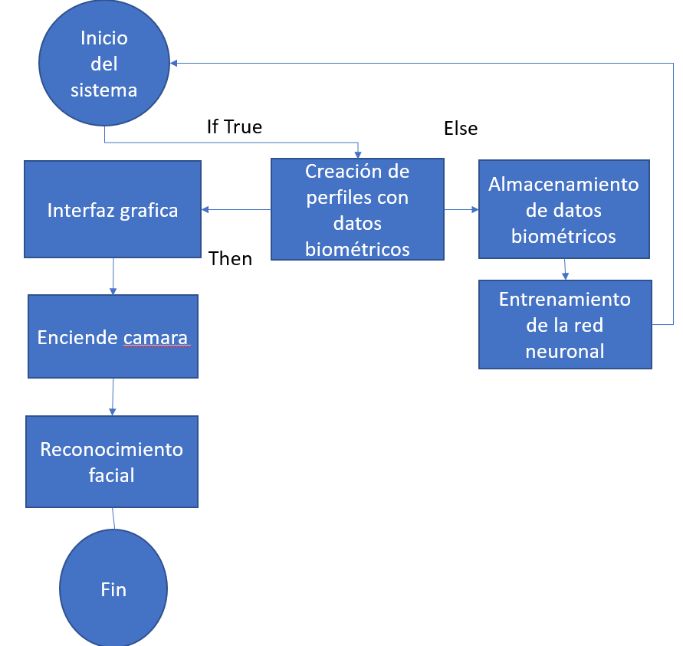
Evidencias
Diagrama de flujo del sistema

Slide 10
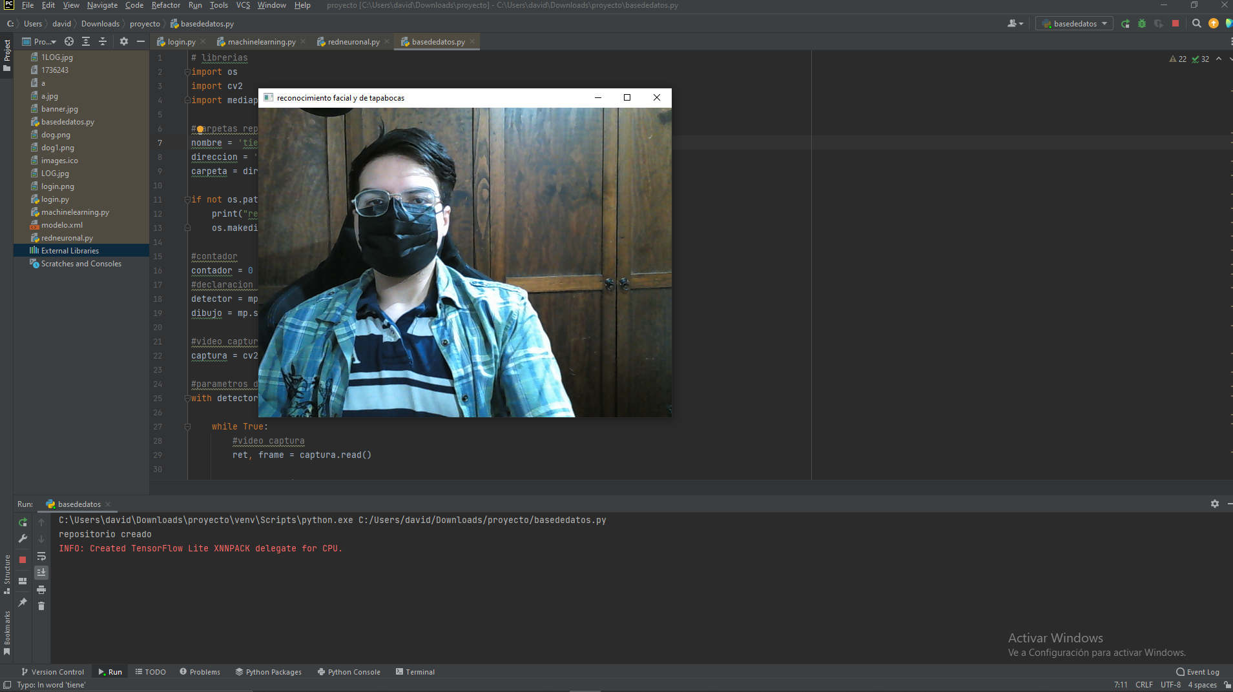
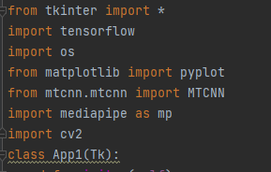
Sistema ya funcionando
librerias

Slide 11
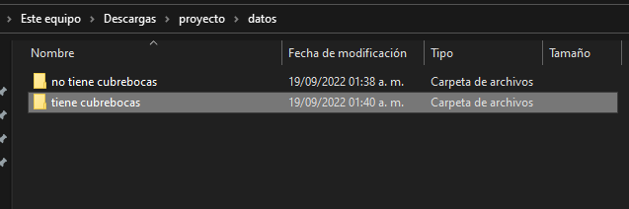
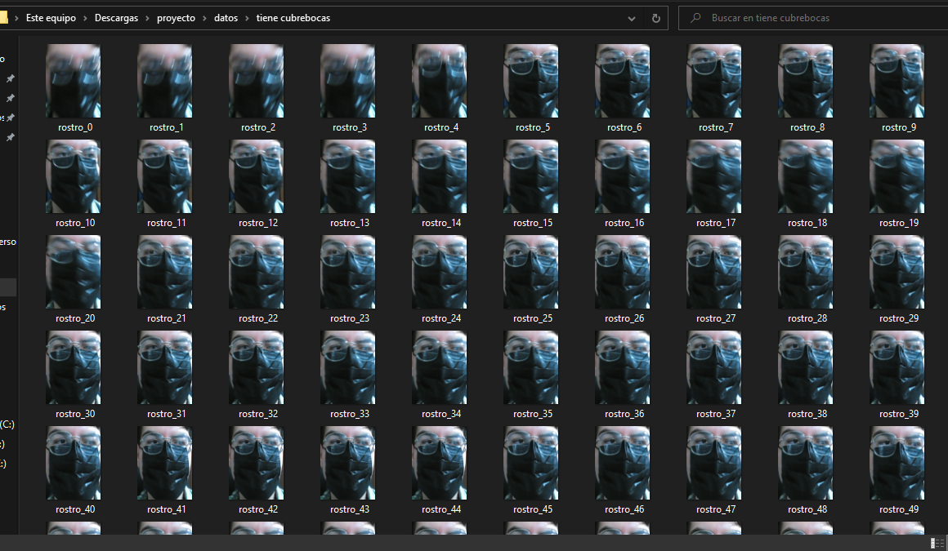
repositorio
Imágenes guardadas

Slide 12
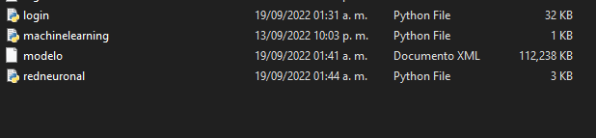
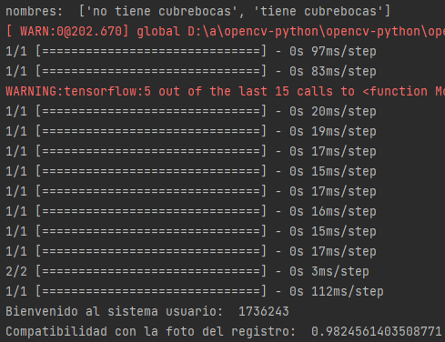
Modelo ya entrenado de la red.
Fiabilidad del sistema sin cubrebocas.

Slide 13
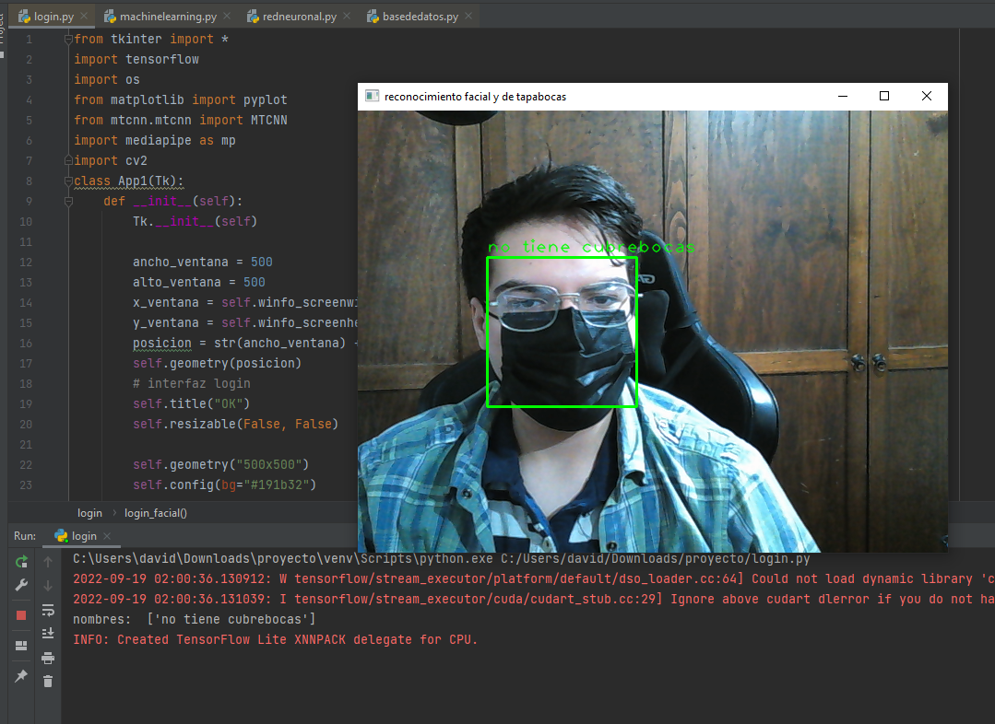
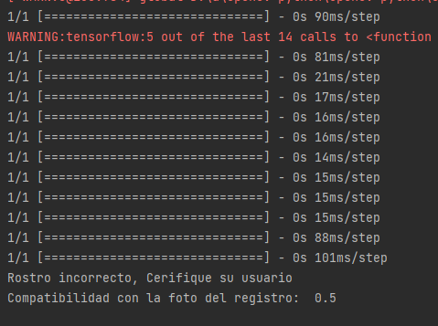
Con cubrebocas

Slide 14
Resultados y modificaciones
El proyecto tuvo resultados prometedores y esperados de acuerdo a nuestra hipótesis inicial, también obtuvimos resultados concluyentes, con estos resultados podemos concluir el proyecto.

Slide 15
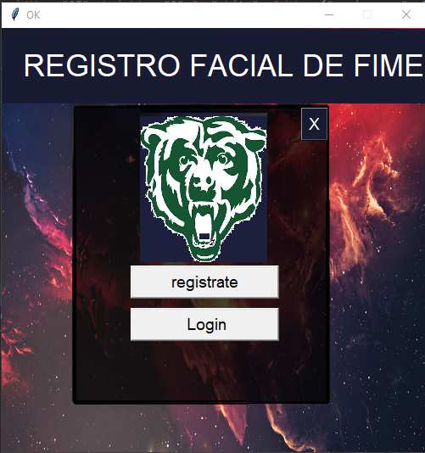
Una interfaz de usuario
Rápida, intuitiva, confiable.
Esta interfaz tuvo como objetivo el de cumplir las necesidades de registrar e iniciar sesión para el usuario.

Slide 16
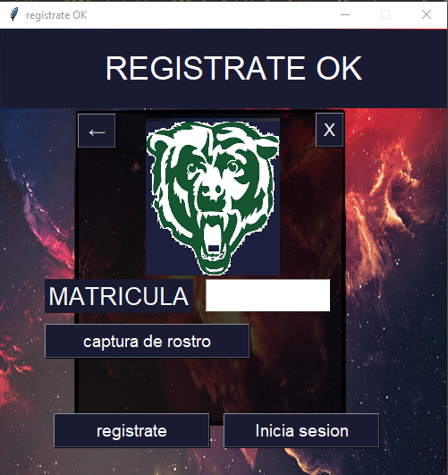
La interfaz en el apartado de registro
Se programo un registro para el usuario con inteligencia artificial.

Slide 17
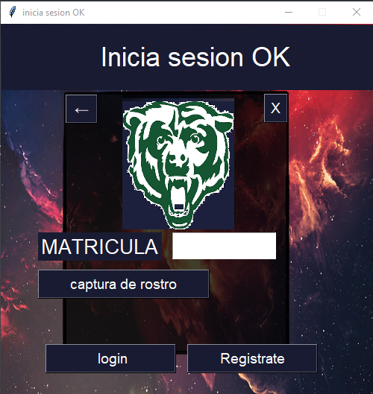
Inicio de sesión.
Este es el apartado mas importante del programa, aquí es donde demostramos la confiabilidad y eficacia del programa.

Slide 18
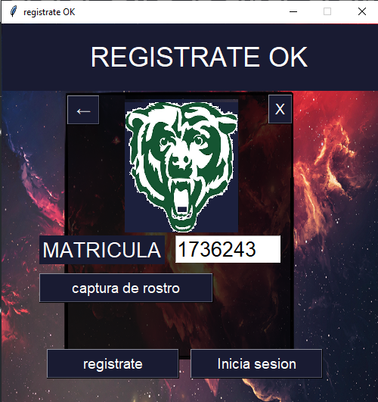
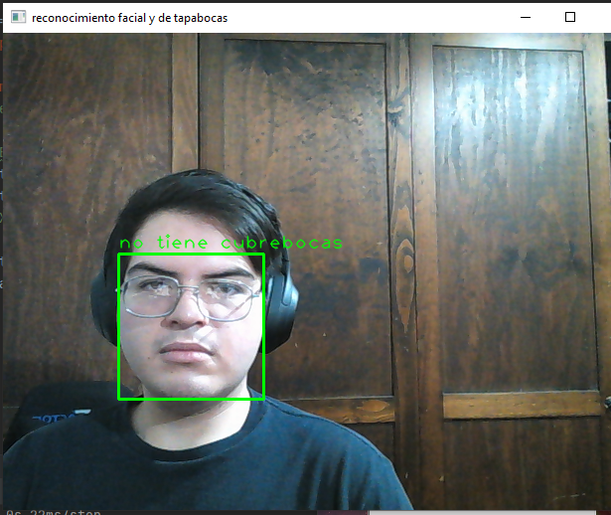
Se registra al usuario con su matricula
Se toman los datos biométricos y escanea el rostro buscando tapabocas.

Slide 19
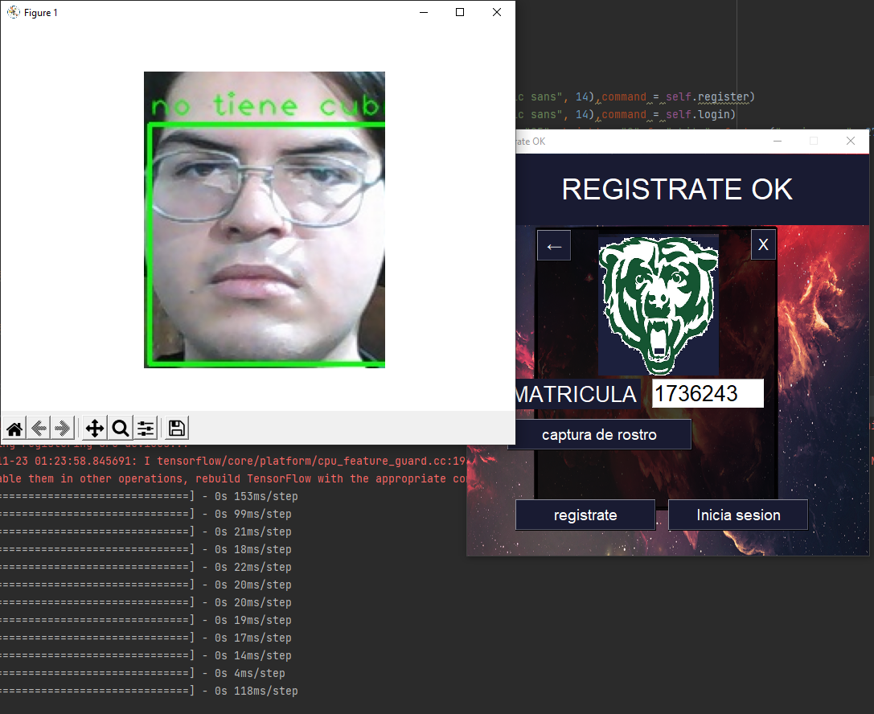
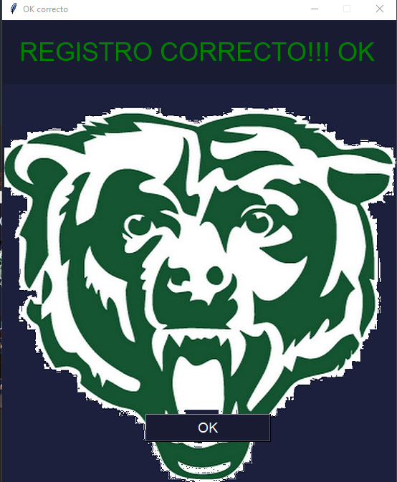
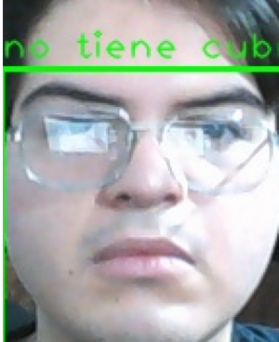
El programa compila los datos biométricos y nos arroja un resultado exitoso, registrando al usuario.

Slide 20
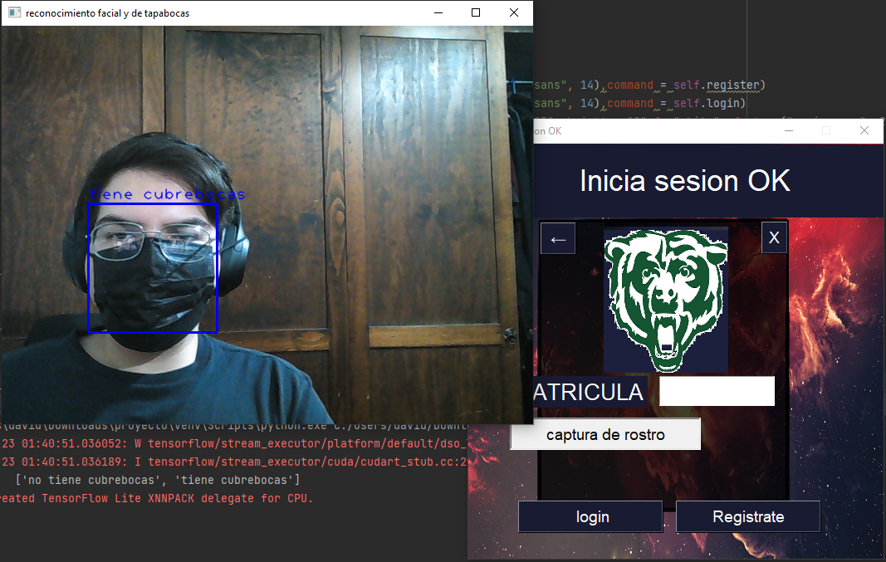
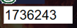
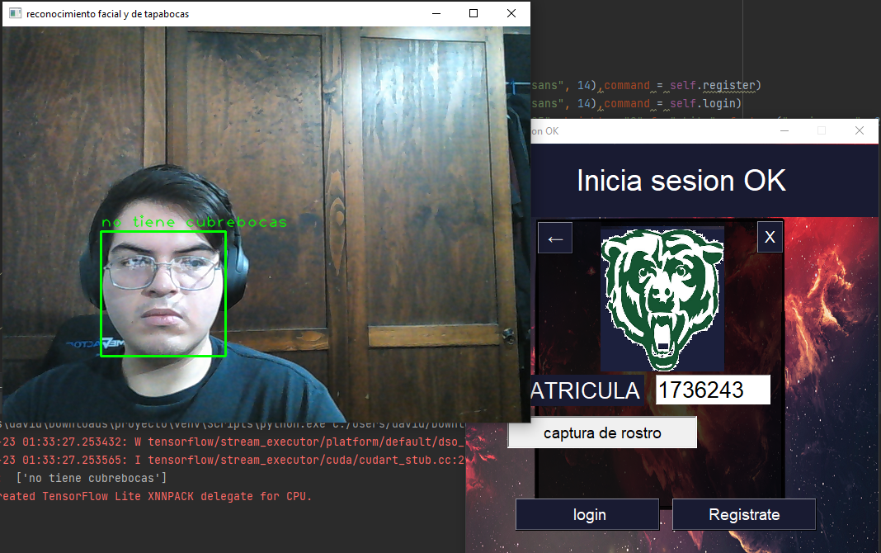
Con cubrebocas
Sin cubrebocas

Slide 21

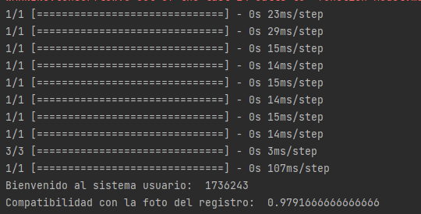
Conclusiones y resultados finales.
Fiabilidad cuando se quiere identificar un rostro sin cubrebocas.

Slide 22
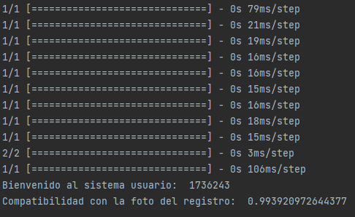
Fiabilidad cuando se quiere identificar un rostro con cubrebocas.

Slide 23
CHECK LIST – OBJETIVOS PROPUESTOS.
Comprobar nuestra Hipótesis
Desarrollar una interfaz grafica
Migrar la red neuronal
Conseguir un resultado > 90 % en fiabilidad de reconocimiento facial.
Documentar el proceso.

